Slide 1
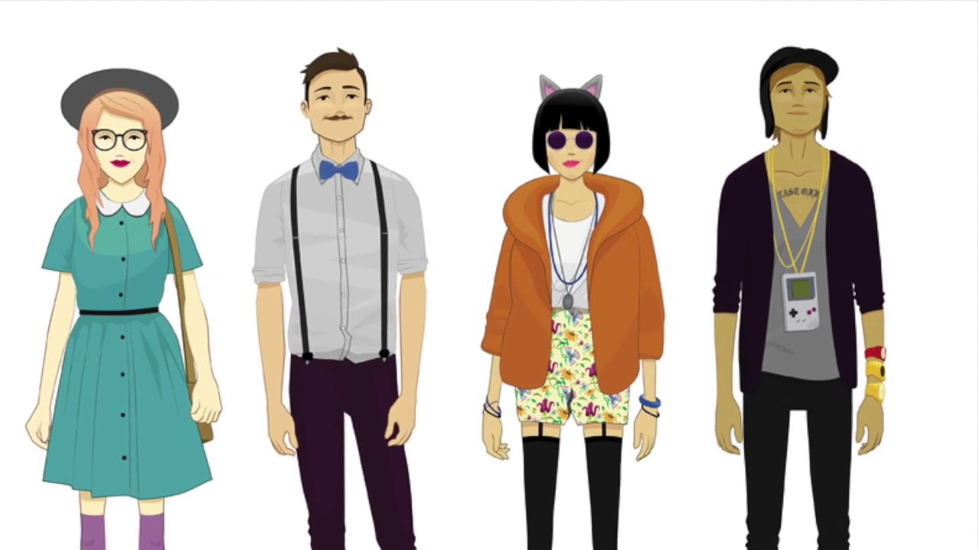
§ 21. Субкультура и контркультура

Slide 2
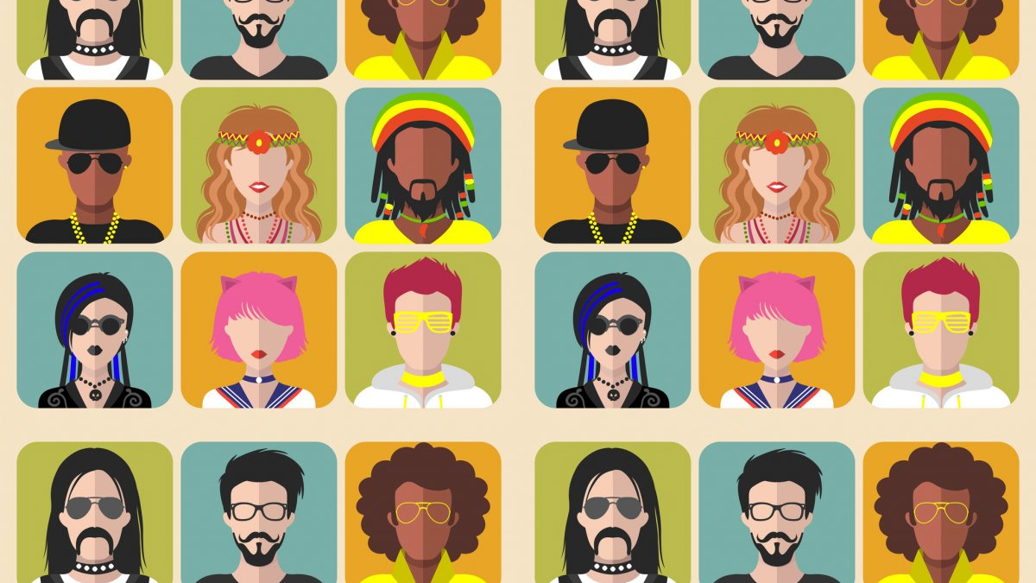
Проверка д/з

Slide 3
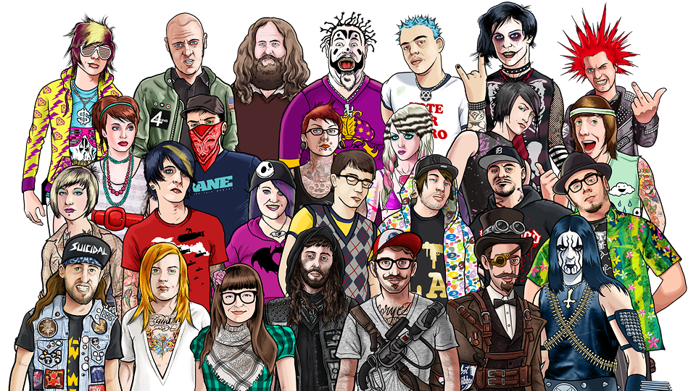
План урока
Понятие субкультуры
Виды субкультур
Контркультура

Slide 4

1. Понятие субкультуры

Slide 5
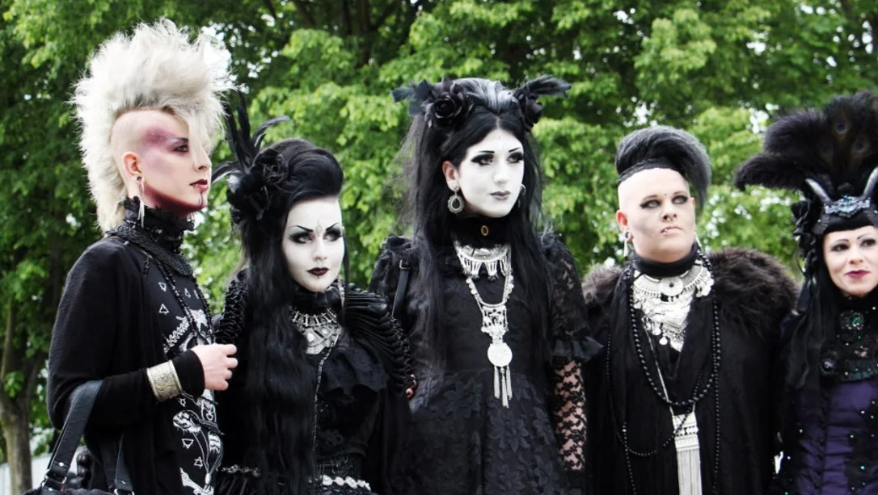
Субкультура
это система норм и ценностей, отличающих отдельную группу людей от большинства общества. Это может быть культура этнических, профессиональных, демографических (например, молодёжь) и других групп.

Slide 6
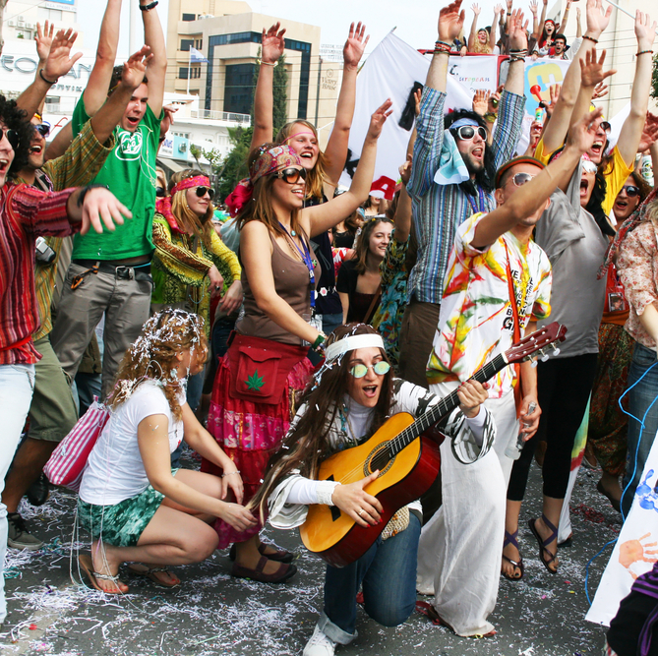
Отличие субкультуры
- Система ценностей
- Особый язык
- Особый образ жизни, манера поведения, одежда
- Особое восприятие мира
- Особой художественной культурой, в которой отражены основ ные ценности субкультуры

Slide 7
Субкультура и культура
Субкультура может быть лояльна по отношению к доминирующей культуре, проявляя себя как продолжение и развитие доминирующей системы ценностей
Субкультура может резко отрицать ценности доминирующий культуры, заявляя себя в качестве альтернативы существующим ценностям
Доминирующая культура всячески борется с формами проявления такой субкультуры

Slide 8
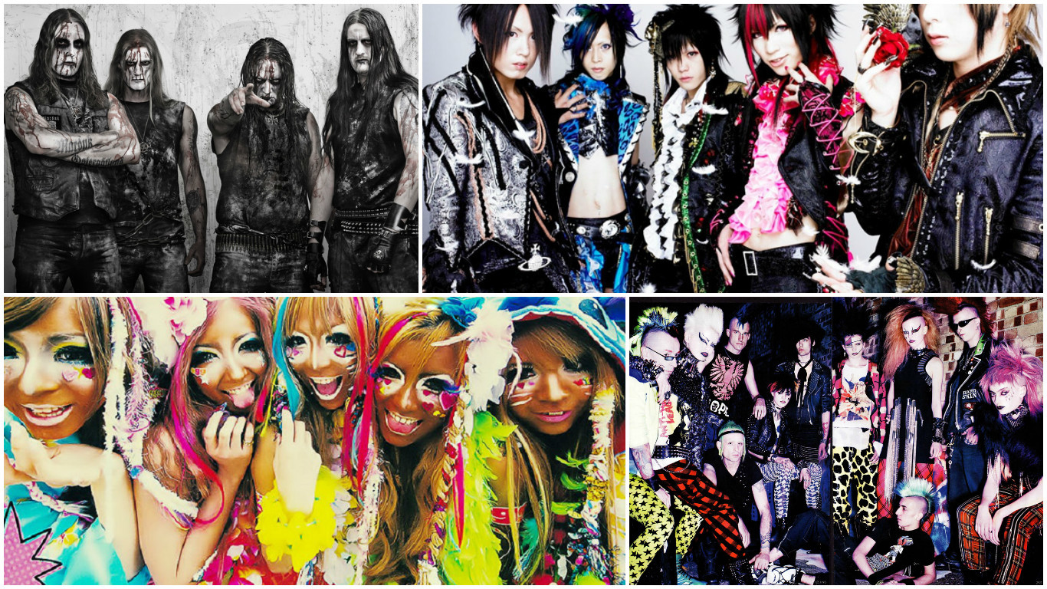
2. Виды субкультур

Slide 9
Причины возникновения молодежных субкультур
Стремление подростков обозначить свою позицию и опробовать ценности общества
Важно быть не как все
Желание объединится в группы, приобрести поддержку
раздробленность, разобщённость современного общества, неспособность доминирующей культуры предложить неформальную, привлекательную для молодёжи систему ценностей

Slide 10
Виды субкультур
Агрессивные (культ физической силы)
Эпатажные (самовыражение через внешний вид)
Альтернативные (Выработка поведения и образа жизни, отличающегося от общества)
Социальные (решение конкретных общественных задач)
Политические (изменение в стране чего-либо)

Slide 11
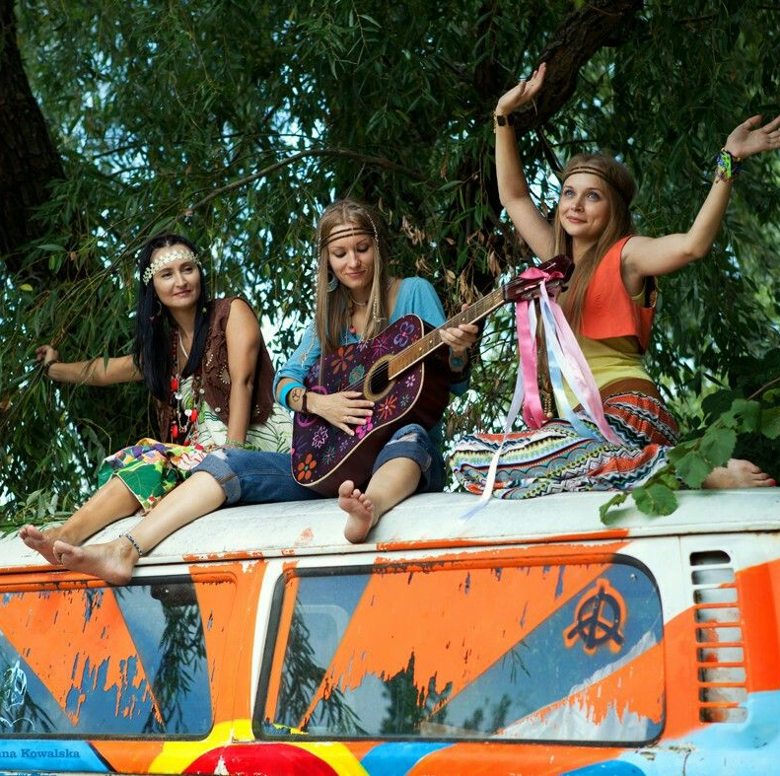
Хиппи
человек должен быть свободным
достичь свободы можно, лишь изменив внутренний строй души;
поступки внутренне раскованного человека определяются стремлением оберегать свою свободу, как величайшую драгоценность;
красота и свобода тождественны друг другу и что реализация того и другого — чисто духовная проблема;
все, кто разделяют сказанное выше, образуют духовную общину;
духовная община — идеальная форма общежития.

Slide 12
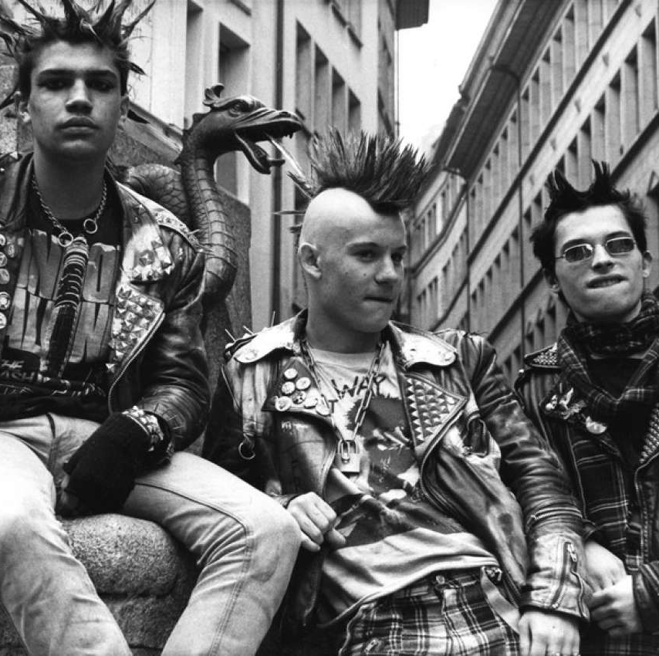
Панки
Движение появилось в англоязычной среде в конце 1960-х гг. В этот период времени были популярны молодежные команды, исполнявшие рок-н-ролл. От них отделились группы, для которых было характерно:
примитивное звучание;
эпатаж;
вызывающий внешний вид;
вульгарные манеры;
пристрастие к громким и резким звукам.
Панки носили особые прически – «ирокезы», ломали на сцене музыкальные инструменты, с разбега прыгали в толпу поклонников.

Slide 13
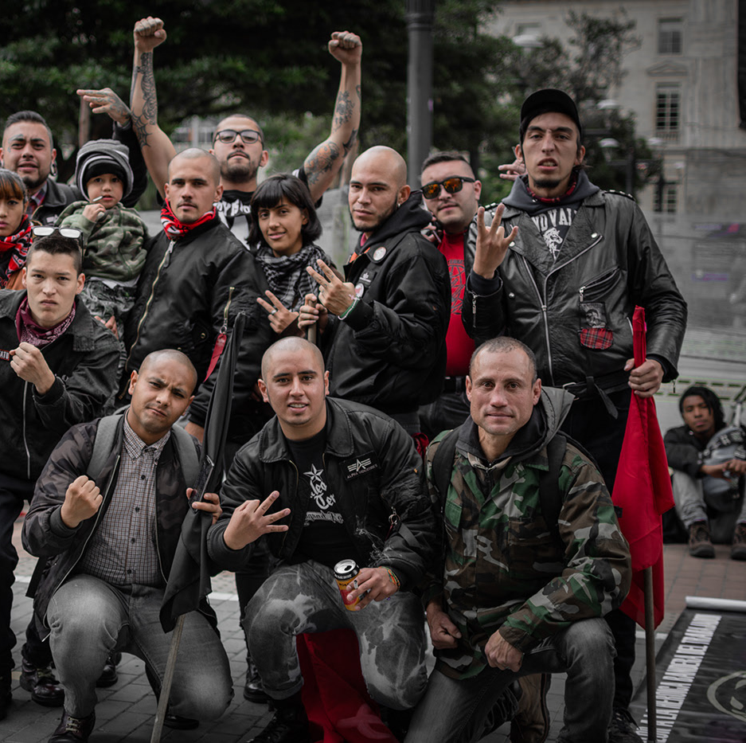
Скинхеды
Их идеология – противопоставление простого рабочего класса буржуазии, противостояние молодежи родителям. Это отпор власти над бедными и родительским запретам. Это гордость за простых работяг и ненависть к богачам. Классические скины аполитичны. Они пьют пиво и любят футбол – дань футбольным хулиганам, которые оказали серьезное влияние на течение. Ни один классический скинхед не обойдется без хорошей драки

Slide 14
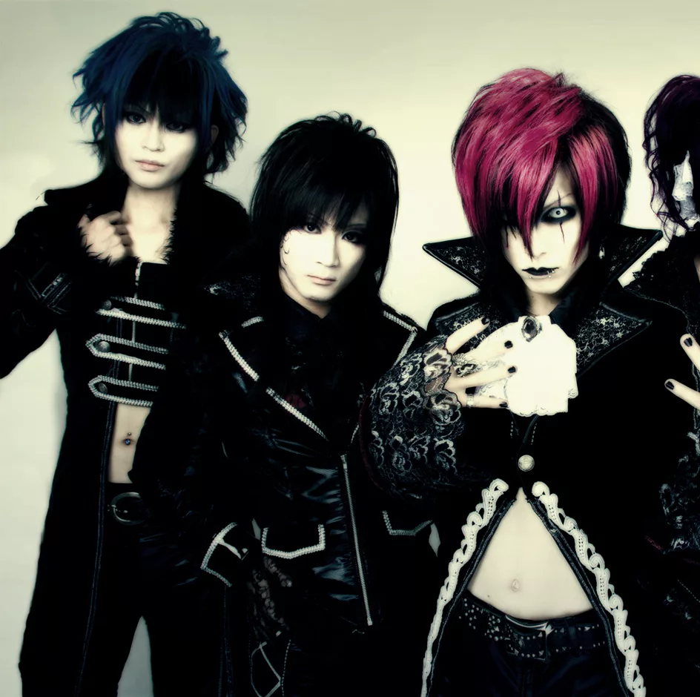
Эмо
Традиционной причёской эмо считается косая, рваная челка до кончика носа, закрывающая один глаз, а сзади длинные или короткие волосы. Предпочтение отдаётся жёстким прямым чёрным волосам. У девушек возможны детские, смешные причёски — два «маленьких хвостика», яркие «заколочки» — «сердечки» по бокам, бантики. Для создания этих причёсок эмо используют большое количество фиксирующего лака для волос
Для эмо характерна одежда в чёрно-розовую горизонтальную полоску с двухцветными узорами и стилизованными значками. Основными цветами в одежде являются чёрный и розовый (пурпурный), хотя и другие шокирующе-яркие сочетания считаются допустимыми

Slide 15
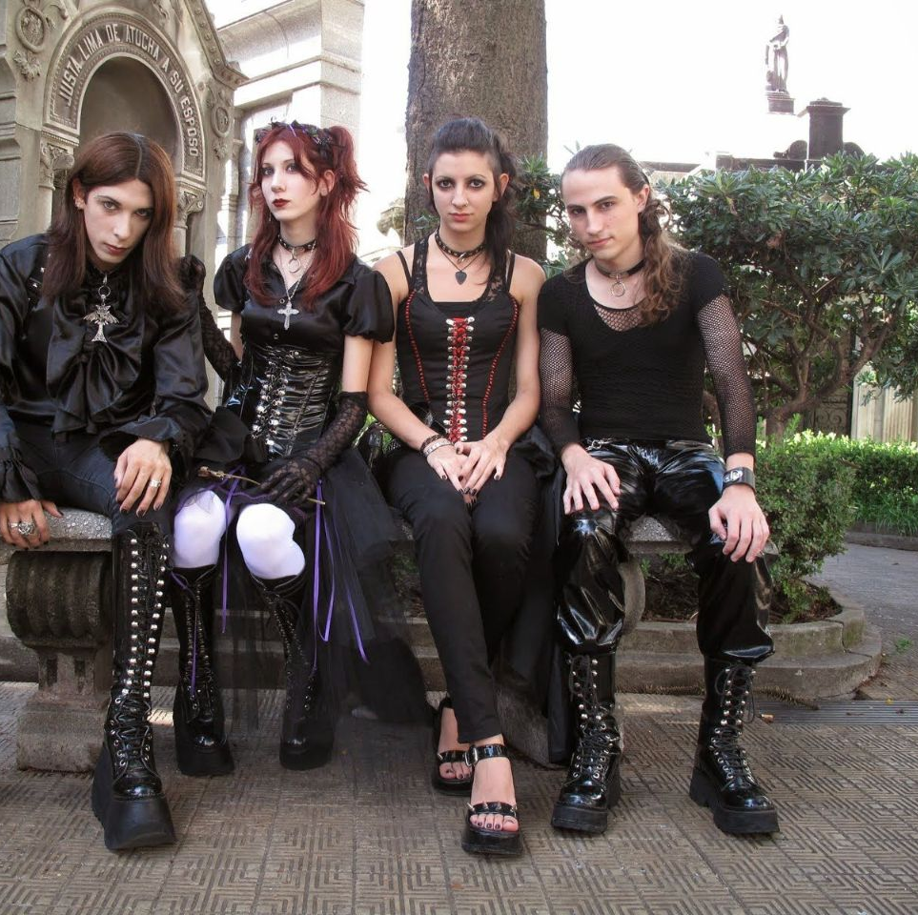
Готы
Готическая субкультура достаточно разнообразна и неоднородна, однако для всех её представителей в той или иной степени характерны специфически-мрачный образ, интерес к готической музыке, мистике, чёрному юмору, фильмам и литературе ужасов

Slide 16

Юмор!

Slide 17
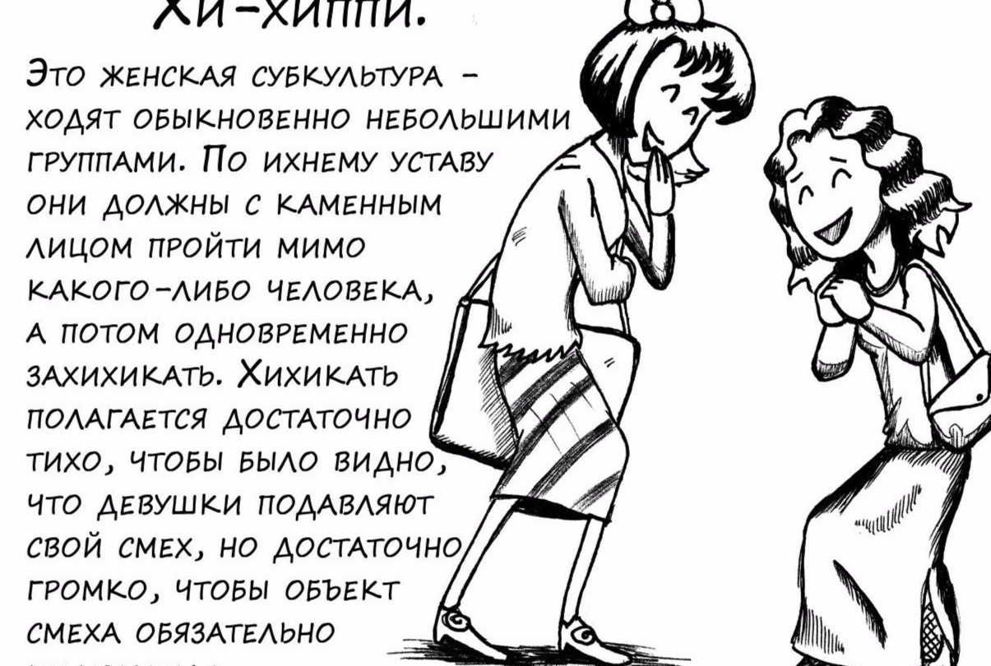
Хи-хиппи

Slide 18
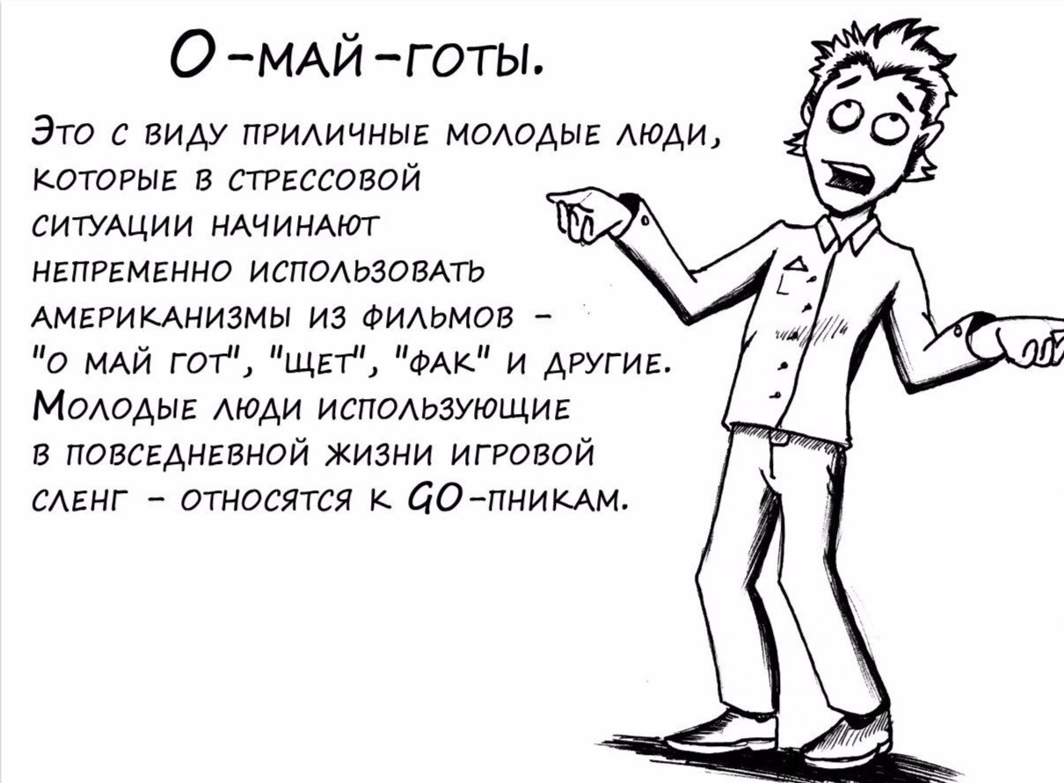
О-май-готы

Slide 19
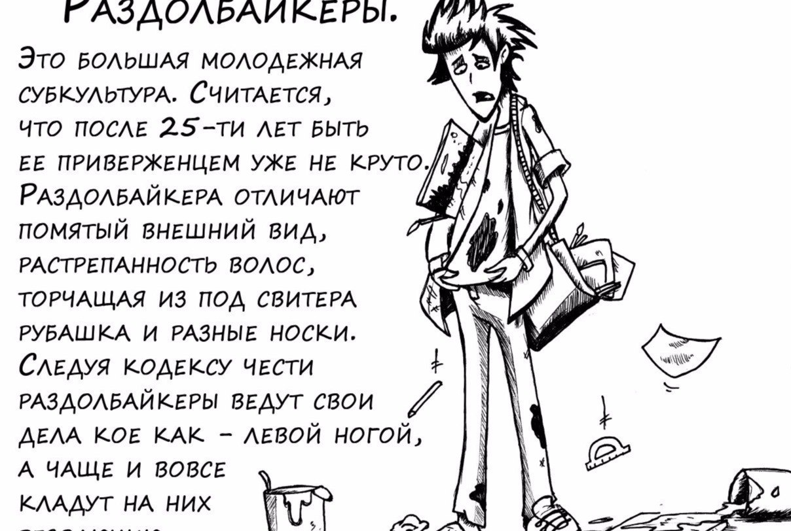
Раздолбайкеры

Slide 20
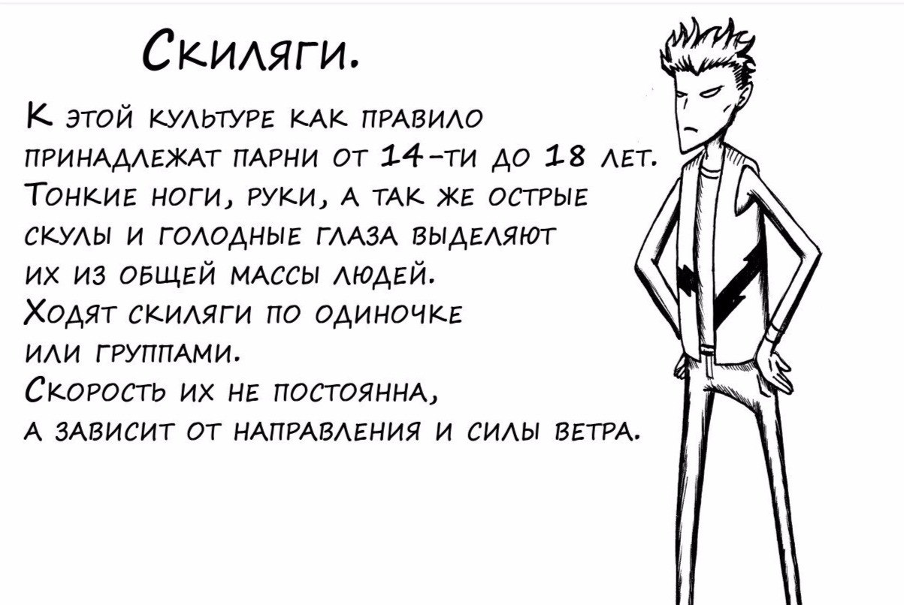
Скиляги

Slide 21
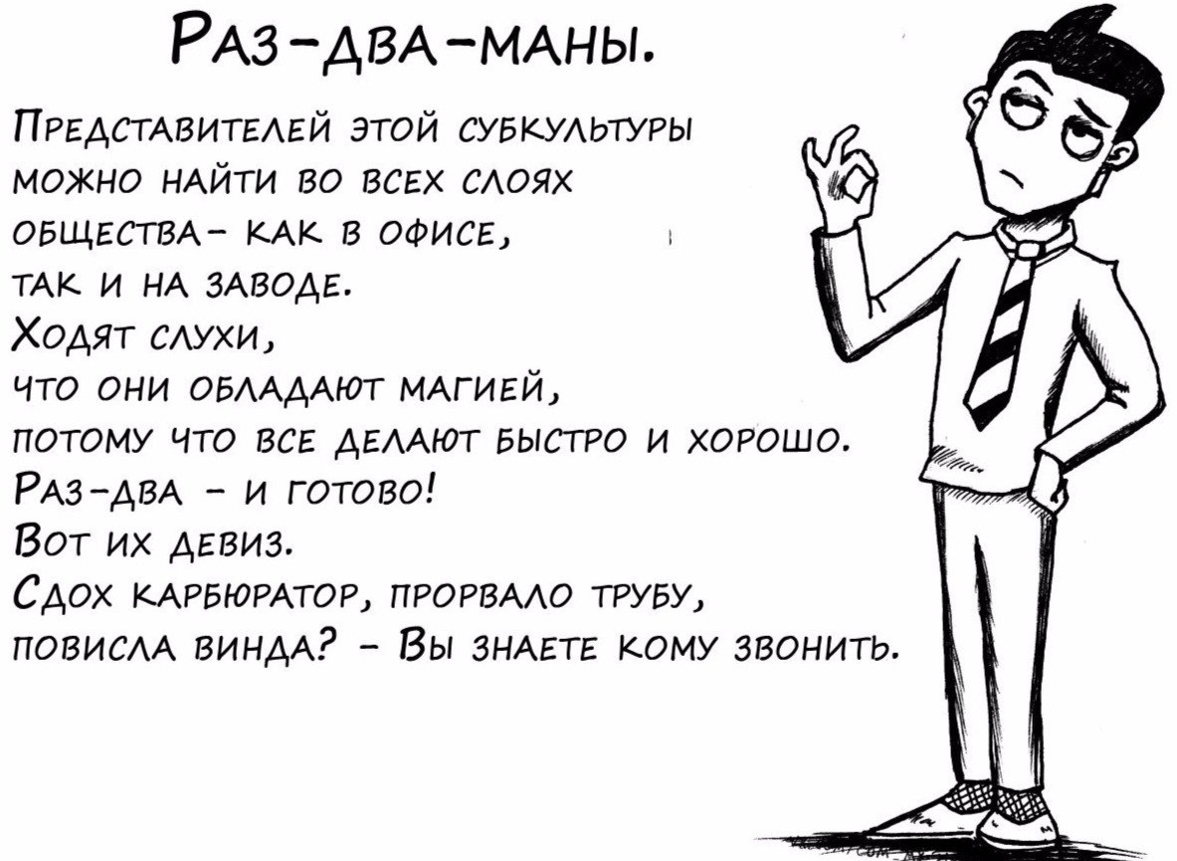
Раз-два-маны

Slide 22
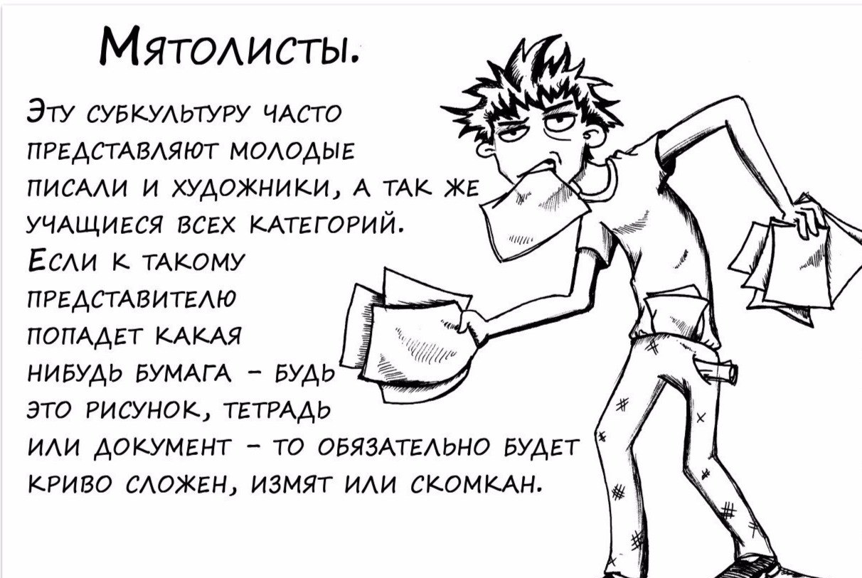
Мятолисты

Slide 23

3. Контркультура

Slide 24
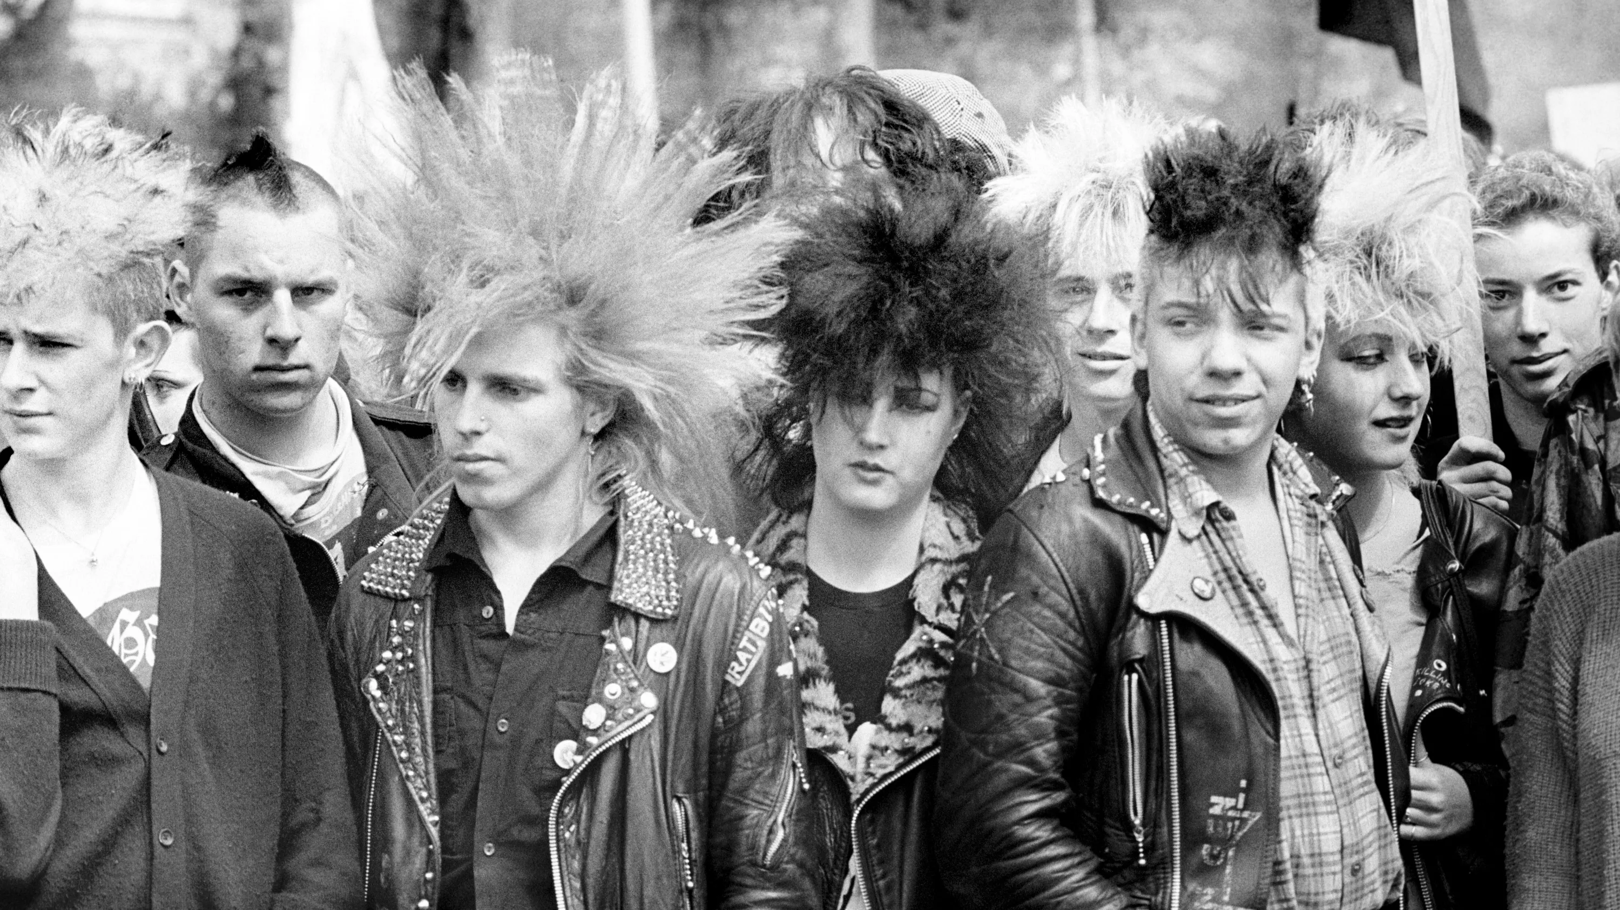
Контркультура
это культура, ценности и нормы поведения которой существенно отличаются от ценностей основного общества, иногда диаметрально противоположные основным культурным нравам. Контркультурное движение выражает этос и устремления конкретного населения в четко определенную эпоху. Когда оппозиционные силы достигают критической массы, контркультуры могут вызвать драматические культурные изменения.

Slide 25
Контроль знаний

Slide 26
Домашнее задание

Slide 27

Тест, оценки, д/з

